Slide 1
Seminář pro žadatele doprava

Slide 4
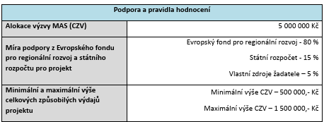
Základní údaje
60. výzva IROP – Doprava - SC 5.1 (CLLD)
Zahájení realizace projektu není časově omezeno, ovšem výdaje vzniklé před 1. 1. 2021 nejsou způsobilé.
Realizace projektu nesmí být formálně ani fyzicky ukončena před podáním žádosti o podporu v MS2021+, tedy i před podáním projektového záměru do výzvy MAS.

Slide 5
Účel a cíle
Účel:
Účelem projektu v této výzvě je výstavba, modernizace, rekonstrukce nebo stavební úpravy komunikace pro pěší či komunikace pro cyklisty. Cílem projektu v této výzvě je zajištění kontinuálního provozu nově postavené, zmodernizované, zrekonstruované nebo stavebně upravené komunikace pro pěší či komunikace pro cyklisty od data ukončení realizace projektu.
Cíle:
A) Infrastruktura pro bezpečnou nemotorovou dopravu - výstavba, modernizace a rekonstrukce komunikací pro pěší v trase nebo v křížení pozemní komunikace s vysokou intenzitou dopravy
B) Zvyšování bezpečnosti nemotorové dopravy stavebními úpravami komunikací pro pěší a pro cyklisty a instalací prvků zklidňujících dopravu v nehodových lokalitách

Slide 6
cílové skupiny
obyvatelé měst a obcí
návštěvníci
dojíždějící za prací a službami
uživatelé veřejné dopravy
podnikatelské subjekty
instituce veřejné správy
NNO

Slide 7
Chodci – co lze financovat?
všechny konstrukční vrstvy;
opatření pro osoby s omezenou schopností pohybu, orientace a komunikace a další bezpečnostní opatření na stezce;
podchody, lávky, propustky a části mostních objektů, po kterých je stezka vedena;
opěrné zdi, násypy, svahy a příkopy;
místa pro přecházení a přechody pro chodce, jejich nasvětlení a ochranné ostrůvky, vysazené chodníkové plochy, související přejezdy pro cyklisty;
zábradlí na mostech a zábradlí jako bezpečnostní opatření;
svislé a vodorovné dopravní značení včetně zvýrazňujících prvků;
světelné signalizační zařízení řídící provoz samostatného přechodu pro chodce nebo samostatného přechodu pro chodce s přejezdem pro cyklisty;
dešťové vpusti, šachty a přípojky k odvodu vod z povrchu stezky do dešťové kanalizace nebo vodoteče;
kanalizace, včetně úprav k odvádění vody, sloužící výlučně k odvádění povrchových vod ze stezky;
veřejné osvětlení stezky a hlavního dopravního prostoru pozemní komunikace;

Slide 8
cyklisté – co lze financovat
všechny konstrukční vrstvy;
opatření pro osoby s omezenou schopností pohybu, orientace a komunikace a další bezpečnostní opatření na stezce;
podchody, lávky, propustky a části mostních objektů, po kterých je stezka vedena;
opěrné zdi, násypy, svahy a příkopy;
přejezdy pro cyklisty, související místa pro přecházení a přechody pro chodce, jejich nasvětlení a ochranné ostrůvky, vysazené chodníkové plochy;
zábradlí na mostech a zábradlí jako bezpečnostní opatření;
svislé a vodorovné dopravní značení včetně zvýrazňujících prvků;
světelné signalizační zařízení řídící provoz samostatného přejezdu pro cyklisty nebo samostatného přechodu pro chodce s přejezdem pro cyklisty;
dešťové vpusti, šachty a přípojky k odvodu vod z povrchu stezky do dešťové kanalizace nebo vodoteče;
kanalizace, včetně úprav k odvádění vody, sloužící výlučně k odvádění povrchových vod ze stezky;
veřejné osvětlení stezky a hlavního dopravního prostoru pozemní komunikace;

Slide 9
Chodci i cyklisté – co lze financovat

Slide 10
co přímo financovat nelze
Ve výzvě nejsou podporovány aktivity zaměřené na výstavbu, modernizaci a rekonstrukci:
silnic a místních komunikací běžně přístupných provozu motorových vozidel;
účelových komunikací (např. polních a lesních cest);
parkovišť pro automobily;
samostatných vstupů do budov.
V případě, že takové výdaje budou součástí projektu, bude se jednat o výdaje, které nelze zahrnout mezi přímé výdaje.

Slide 11
definice
Komunikací pro pěší se rozumí samostatná stezka pro chodce, chodník a pás pro chodce v přidruženém prostoru pozemní komunikace, stezka pro chodce a cyklisty se společným provozem (s dopravním značením C9a/C9b) nebo stezka pro chodce a cyklisty s odděleným provozem (s dopravním značením C10a/C10b) umístěná samostatně nebo v přidruženém prostoru pozemní komunikace (souhrnné označení „stezka pro chodce“).
Komunikací pro cyklisty se rozumí:
• stezka pro cyklisty (s dopravním značením C8a/C8b), stezka pro chodce a cyklisty se společným provozem (s dopravním značením C9a/C9b) nebo stezka pro chodce a cyklisty s odděleným provozem (s dopravním značením C10a/C10b) umístěná samostatně nebo v přidruženém prostoru pozemní komunikace (souhrnné označení „stezka pro cyklisty“);
• vyhrazený jízdní pruh pro cyklisty (s dopravním značením IP20a/IP20b), samostatný jednosměrný cyklistický pás, ochranný jízdní pruh pro cyklisty, piktogramový koridor pro cyklisty nebo vyhrazený jízdní pruh pro vozidla veřejné dopravy a jízdní kola (s dopravním značením IP20a/IP20b) umístěný v hlavním dopravním prostoru pozemní komunikace (souhrnné označení „liniové opatření“).
Výstupem výstavby komunikace pro pěší je těleso nové stezky pro chodce.

Slide 12
definice (stále ☺)
Pojem rekonstrukce/modernizace komunikace pro pěší zahrnuje stavební úpravy stávající stezky pro chodce, případně i stávající stezky pro cyklisty, spojené s přestavbou zemního tělesa nebo konstrukčních vrstev, jejímž výsledkem je změna nivelety, směrového vedení nebo šířkového uspořádání stezky pro chodce.
Stavební úpravy komunikace pro pěší a pro cyklisty a instalace prvků zklidňujících dopravu zahrnují výstavbu nové nebo stavební úpravy stávající stezky pro chodce nebo stezky pro cyklisty, spojené s přestavbou zemního tělesa nebo konstrukčních vrstev, jejímž výsledkem je změna nivelety, směrového vedení nebo šířkového uspořádání stezky pro Stránka 10 z 64 chodce nebo stezky pro cyklisty, nebo alespoň souvislé úpravy povrchu odpovídající části hlavního dopravního prostoru pozemní komunikace v trase liniového opatření.

Slide 13
Limity

Slide 14
výrobna energie
Za součást infrastruktury pro bezpečnou nemotorovou dopravu, bezpečnostních opatření a zastávek se považuje také výrobna elektrické energie z obnovitelného zdroje. Vyrobenou energii lze využít pouze k pokrytí vlastní spotřeby podpořené infrastruktury.

Slide 15
aktivita „Infrastruktura pro cyklistickou dopravu“
výstavba, modernizace a rekonstrukce vyhrazených komunikací pro cyklisty sloužících k dopravě do zaměstnání, škol a za službami, nebo napojující se na stávající komunikace pro cyklisty, včetně doprovodné infrastruktury;
realizace doprovodné cyklistické infrastruktury při vyhrazených komunikacích pro cyklisty s vysokou intenzitou dopravy

Slide 16
účel a cíl
Účelem projektu je výstavba, modernizace či rekonstrukce vyhrazené komunikace pro cyklisty nebo realizace doprovodné cyklistické infrastruktury.
Cílem projektu je zajištění kontinuálního provozu nově postavené, zmodernizované či zrekonstruované vyhrazené komunikace pro cyklisty nebo zrealizované doprovodné cyklistické infrastruktury.

Slide 17
cyklo infra – co lze financovat
všechny konstrukční vrstvy;
opatření pro osoby s omezenou schopností pohybu, orientace a komunikace a další bezpečnostní opatření na stezce;
podchody, lávky, propustky a části mostních objektů, po kterých je stezka vedena;
opěrné zdi, násypy, svahy a příkopy;
přejezdy pro cyklisty, související místa pro přecházení a přechody pro chodce, jejich nasvětlení a ochranné ostrůvky, vysazené chodníkové plochy;
zábradlí na mostech a zábradlí jako bezpečnostní opatření;
svislé a vodorovné dopravní značení včetně zvýrazňujících prvků;
světelné signalizační zařízení řídící provoz samostatného přejezdu pro cyklisty nebo samostatného přechodu pro chodce s přejezdem pro cyklisty;
dešťové vpusti, šachty a přípojky k odvodu vod z povrchu stezky do dešťové kanalizace nebo vodoteče;
kanalizace, včetně úprav k odvádění vody, sloužící výlučně k odvádění povrchových vod ze stezky;
veřejné osvětlení stezky a hlavního dopravního prostoru pozemní komunikace v zastavěném území obce;

Slide 18
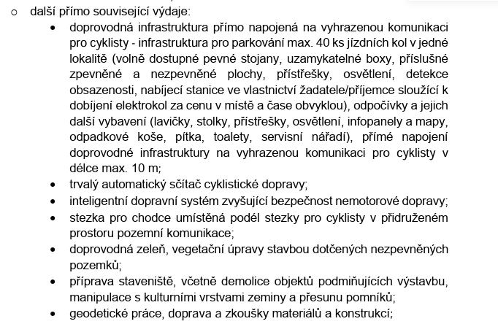
a dále:

Slide 19
definice k cyklo infrastruktuře

Slide 20
DNSH
Veškeré aktivity projektu musí být realizovány v souladu s cíli a zásadami udržitelného rozvoje a zásadou „významně nepoškozovat“ (dále jen „DNSH“) v oblasti životního prostředí.

Slide 21
Nepřímé náklady
Paušální částka projektu 7 % (PD, BOZP, TDI, průzkumy, příprava…)
pozor na uvedení do rozpočtu, jde o způsobilý náklad
Příklad:
Chci získat 1.500.000,- Kč (maximum).
Potom přímé realizační způsobilé náklady mohou být 1.401.869,16 Kč
…a vedlejší nezpůsobilé náklady v paušální sazbě 7 % jsou 98.130,84 Kč.

Slide 22
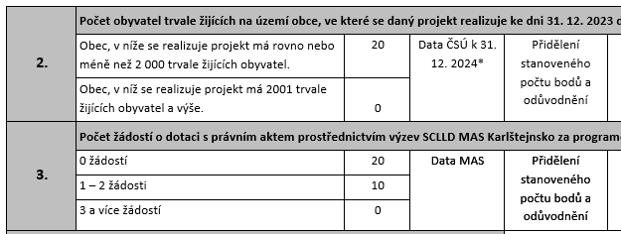
Kritéria hodnocení

Slide 23
Projektový záměr
jako v proj. záměru
soulad s proj. záměrem, jde o EU část, nikoli celou dotaci
Stavební povolení k ŽoP v MS
ideálně 31. 7. 2025

Slide 24
indikátory

Slide 25
udržitelnost
Pro aktivitu Infrastruktura pro bezpečnou nemotorovou dopravu
zajistit po celou dobu udržitelnosti provoz a řádnou péči o komunikaci pro pěší a komunikaci pro cyklisty, na kterou obdržel dotaci z IROP,
doložit s první ZoU výpočet dosažené hodnoty indikátoru 761 011 Počet nehod na km komunikace s realizovaným bezpečnostním opatřením v souladu s metodickým listem indikátoru.

Slide 26
udržitelnost – cyklistická infrastruktura
Pro aktivitu Infrastruktura pro cyklistickou dopravu:
zajistit po celou dobu udržitelnosti provoz a řádnou péči o vyhrazenou komunikaci pro cyklisty, na kterou obdržel dotaci z IROP, a provoz a řádnou péči o doprovodnou cyklistickou infrastrukturu, na kterou obdržel dotaci z IROP;
doložit s první ZoU výpočet dosažené hodnoty indikátoru 761 201 (RCR 64) Počet uživatelů specializované cyklistické infrastruktury za rok v souladu s metodickým listem indikátoru.

Slide 27
Podklady pro hodnocení
Viz příloha výzvy – neměnit strukturu, konzultace
pozor na uvedení způsobu zjištění ceny
soulad s šablonou:

Slide 28
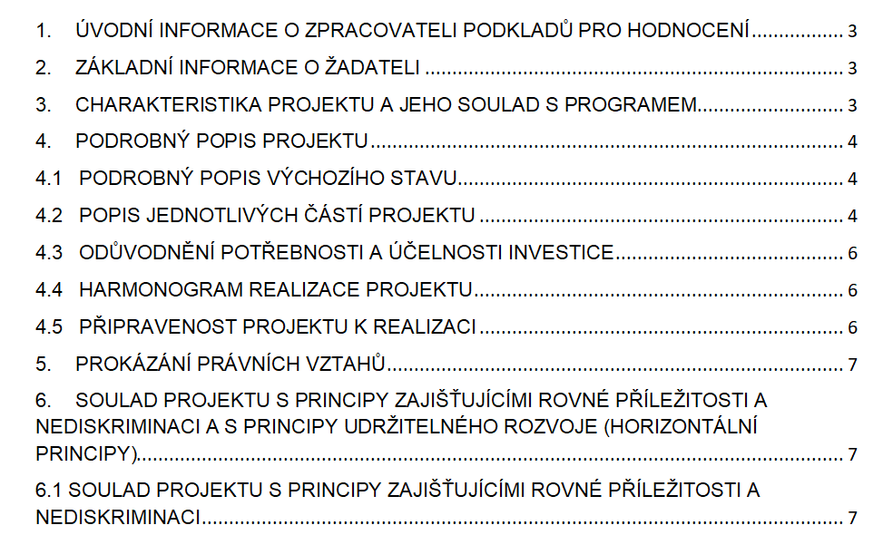

Slide 29
kontakty
Ing. Aneta Palková, projektová manažerka irop@karlstejnskomas.cz
+420 733 356 889
Mgr. Monika Formáčková, projektová manažerka monika.formackova@karlstejnskomas.cz
+420 725 031 834

